Slide 1
الزهرة و مكوّناتها

Slide 2
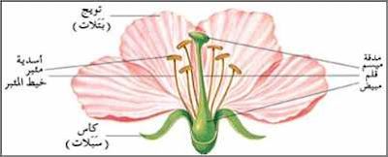

Slide 3
تتكون معظم الأزهار من أربعة أجزاء

